Slide 1
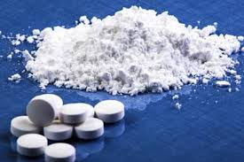
Uzależnienia-narkotyki
Na prezentacje zaprasza Julianna Wiśniewska

Slide 2
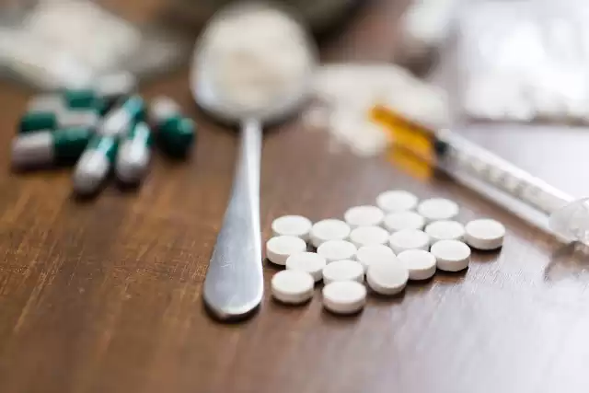
Czym są narkotyki?
*Narkotyki - nazwa stosowana dla niektórych substancji psychoaktywnych, zwykle tych nielegalnych i prowadzących do uzależnienia.

Slide 3
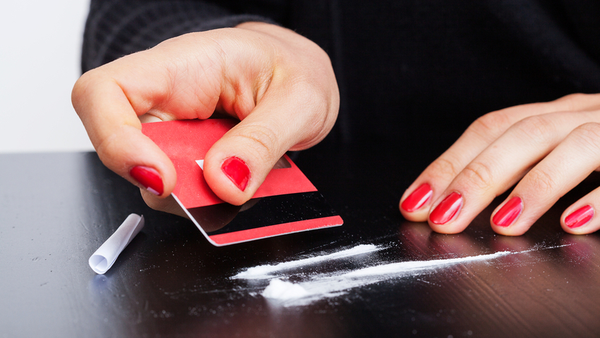
Jakie mogą być przyczyny zażywania narkotyków?
- eksperymentowanie,
- dla odstresowania,
- z ciekawości,
pod presją grupy,
dla podniesienia własnej wartości, odwagi,
brak zaspokojenia podstawowych potrzeb emocjonalnych.

Slide 4
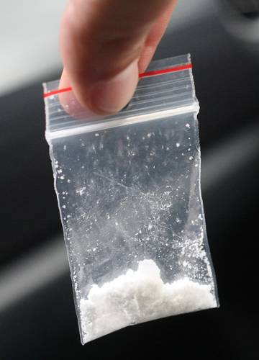
OZNAKI bRANIA NARKOTYKÓW:
1.Zapach na ubraniu, włosach ,
2. Typowo szkliste oczy.
3. Zmiany w zachowaniu, wesołkowatość.
4. Wzmożone łaknienie lub utrata i nagły spadek wagi ciała
5.Specyficzne akcesoria- małe torebki foliowe, słomki, rurki, drewniane lub szklane

Slide 5
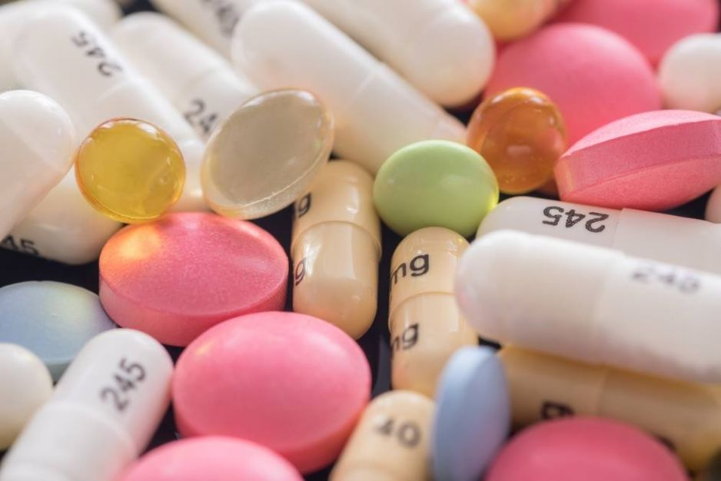
SKŁADY WYRÓŻNIONYCH NARKOTYKÓW:
KOKAINA:
35% - kokaina,
39% - glukoza,
16,4% - benzokaina lub
lignokaina,
7% - paracetamol,
2,6% - inne.
MARIHUŁANA:
75% - psychoaktywne części
rośliny,
24,9% - dolne liście i łodygi,
0,1% - zanieczyszczenia.
AMFETAMINA:
17% - amfetamina,
55% - laktoza/glukoza,
22% - kofeina,
3% - ketamina,
3% - ecstasy.
ECSTASY:
75% - MDMA,
25% - amfetamina.

Slide 6
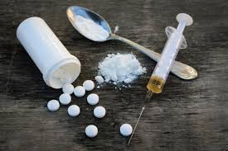
RODZAJE NARKOTYKÓW:
opium, morfina, heroina, naturalne i półsyntetyczne przetwory maku
LSD narkotyk syntetyczny
ecstasy narkotyk syntetyczny
-Marihuana,
-Kokaina,
-Ecstasy,
-Halucynogeny,
-Heroina,
-Metamfetamina.

Slide 7
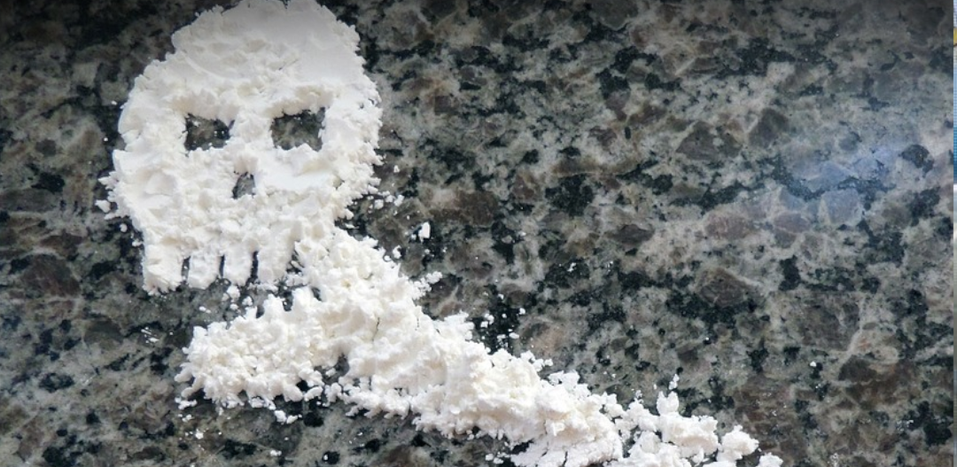
CIEKAWOSTKI NA TEMAT NARKOTYKÓW:
1. Mężczyźni częściej biorą narkotyki.
2. Od kokainy odpada w końcu nos.
3. Dawniej narkotyki służyły jako lekarstwa.

Slide 8
PORADY JAK ZAPOBIEC ZAŻUWANIU NARKOTYKÓW:
1.Nie bój się mówić nie.
2.Nawiązuj dobre relacje ze znajomymi i unikaj środowiska, gdzie rówieśnicy wywierają negatywną presję.
3.Dbaj o relacje z rodzicami lub innymi dorosłymi osobami.
4.Ciesz się życiem i rób to, co kochasz – bez dodawania alkoholu i narkotyków.
5.Bądź wzorem i dawaj dobry przykład.
6.Weź odpowiedzialność za siebie: weź odpowiedzialność za swoje życie, zdrowie i bezpieczeństwo.

Slide 9
Dziękuję za uwagę
JULIANNA WIŚNIEWSKA

